Slide 1

Analyse des ventes d’un e-commerce
Colette Ginette Noubicier
Data Analyst en formation
OpenClassroom 2022/2023
Vérification et Présentation des graphiques

Slide 2
proportion des ventes par catégorie de produit
montant et évolution des achats des clients
évolution du chiffre d'affaires
évolution du taux de conversion
évolution du nombre de visites sur le site web au cours du temps
évolution de la variabilité du temps passé par les visiteurs sur le site web (pour les sessions ayant abouti à un achat).

Slide 3
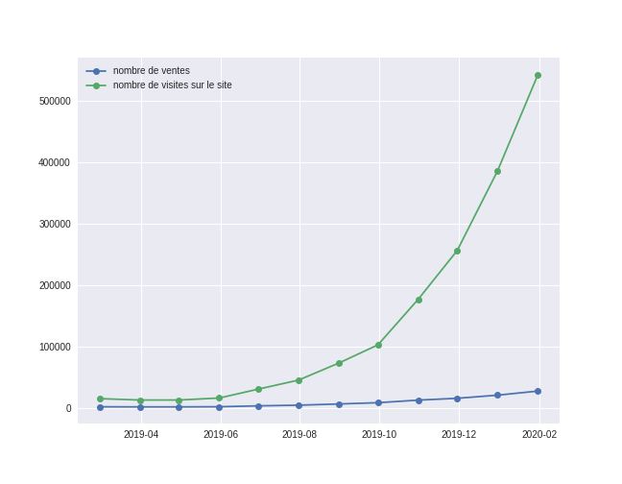
Evolution du nombre de visites sur le site web au cours du temps
Le nombre de visites sur le site évolue de façon exponentielle
Le nombre de ventes évolue très peu

Slide 4
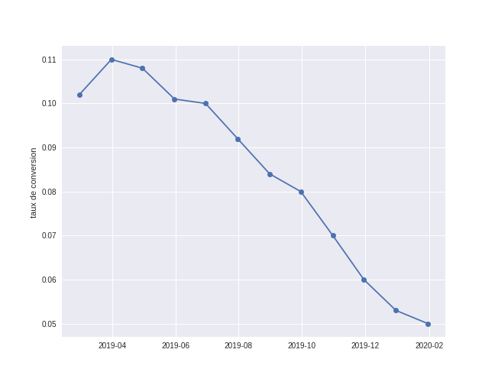
Evolution du ratio (nombre d’achats des clients) / (nombre de visites) au cours du temps
Le taux de conversion diminue car on a plus de visiteurs que de visites ayant abouti à un achat

Slide 5
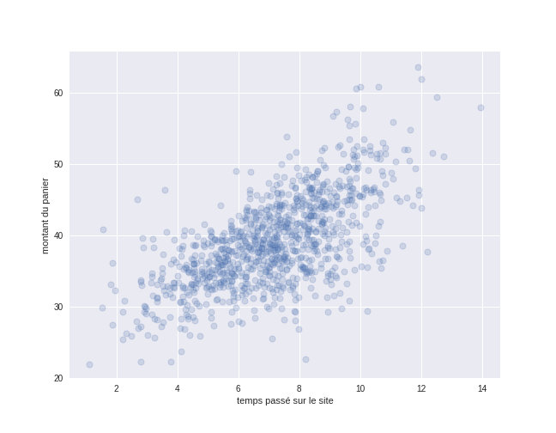
Montant des achats des clients (montant du panier)
Temps passé par les visiteurs sur le site web (pour les sessions ayant abouti à un achat)
Concentration de points autour de 6-8 min avec un panier moyen entre 40 – 50
Plus le temps passé sur le site plus le panier augmente.

Slide 6
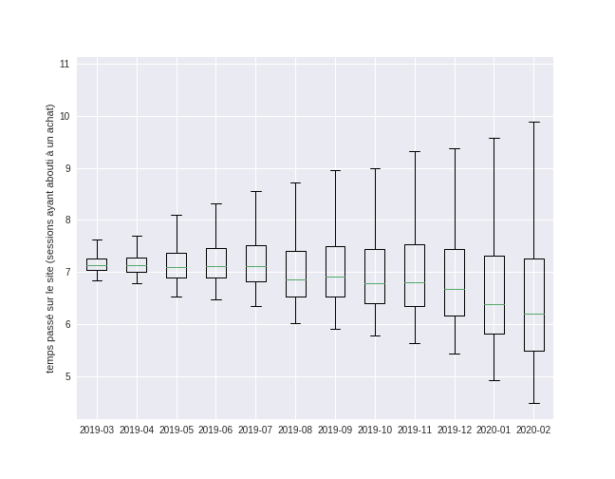
Temps passé par les visiteurs sur le site web (pour les sessions ayant abouti à un achat
Evolution de la variabilité du temps passé par les visiteurs sur le site web (pour les sessions ayant abouti à un achat).
Le temps passé par les visiteurs sur le site augmente considérablement

Slide 7
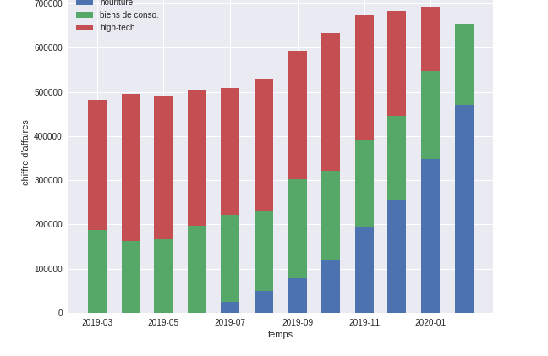
Proportion des ventes par catégorie de produit
Le vente des produits High tech diminue puis disparaît
La vente de produit « nourriture » augmente de plus en plus

Slide 8
Conclusion
Le CA évolue très peu une fois l’arrêt de vente des produits High tech: Je propose de remettre les produits high tech sur le marché.
Les visites(le temps de visite) sur le site augmente; le site est plus attractif, on pourrait continuer dans cette lancée

